Slide 1
ФЕДЕРАЛЬНОЕ ГОСУДАРСТВЕННОЕ БЮДЖЕТНОЕ ОБРАЗОВАТЕЛЬНОЕ УЧРЕЖДЕНИЕ
ВЫСШЕГО ОБРАЗОВАНИЯ
“ВОРОНЕЖСКИЙ ГОСУДАРСТВЕННЫЙ УНИВЕРСИТЕТ”
Факультет компьютерных наук
Кафедра программирования и информационных технологий
Сайт футбольного клуба ЦСКА
Курсовой проект
09.03.02 Информационные системы и технологии Программная инженерия в
информационных системах
Допущен к защите
Зав. кафедрой ______________ <<>>, к.ф.- м.н., доцент __.__.2020
Обучающийся ______________ Н.Г. Стоян, 3 курс, д/о
Обучающийся ______________ Н.М. Даньшин, 3 курс,д/о
Руководитель _______________ В.С. Тарасов,ассистент
Воронеж
2020

Slide 2
Отчет по ролям
Составление ТЗ: Даньшин Никита, Стоян Никита
Курсовой проект: Стоян Никита
UML диаграммы: Стоян Никита, Даньшин Никита
Back-end разработка : Стоян Никита
Дизайн сайта: Даньшин Никита
Front-end разработка: Стоян Никита, Даньшин Никита
Презентация проекта: Даньшин Никита
Swagger: Стоян Никита
Демо-видео проекта: Даньшин Никита

Slide 3
Введение
Футбольными играми увлечены миллионы болельщиков. Такую массу внимания успешно монетизируют различные компании, рекламные агентства и бренды. Чем больше футбольный клуб имеет болельщиков, тем больше он получает прибыли.Таким образом, в интересах клуба постоянно информировать своих фанатов о новых играх, поддерживать популярность их команды, и завоевывать внимание новых зрителей.
Сейчас, чтобы привлечь внимание клиентов, покупателей или партнеров, просто необходимо заявить о себе в интернете. Для этих целей как раз и служит web-сайт, содержащий основную информацию об организации, частном лице, компании, товарах или услугах, прайс-листы, контактные данные.
Поскольку более 70 процентов граждан РФ пользуется интернетом, иметь веб-сайт для футбольного клуба просто необходимо. Созданию такого сайта и посвящена данная курсовой проект.

Slide 4
Постановка задачи:
Задачей курсового проекта является создание веб-сайта для АО «Профессиональный футбольный клуб ЦСКА». Веб-сайт разрабатывается для автоматизации предоставления официальной контактной информации о футбольном клубе, предоставления актуальных новостей и результатов матчей клуба для болельщиков.
Дизайн. Требования к интерфейсу:
Веб-сайт должен обладать простым и интуитивно понятным интерфейсом. Дизайн сайта должен отвечать современным стандартам.
Функциональные возможности:
Реализация функциональных ролей: Администратор/Контент-мейкер/Клиент
Реализация средств для предоставления всей необходимой информации клиенту
Реализация средств управления для администратора
Реализация средств для предоставления возможности создавать и публиковать контент

Slide 5
Цели создания
С точки зрения создателей:
Обеспечить возможность потенциальным спонсорам с помощью сети WEB найти контакты главного офиса клуба ЦСКА для связи и дальнейшего сотрудничества;
Обеспечение собственной подконтрольной новостной площадки о последних событиях клуба;
Обеспечить своих болельщиков информацией о предстоящих матчах клуба.
С точки зрения клиента:
Клиент получает простой доступ к централизованной актуальной информации о данном футбольном клубе.

Slide 6
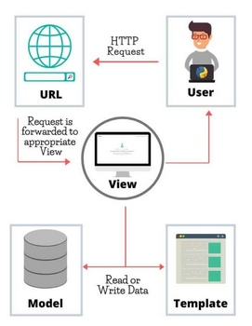
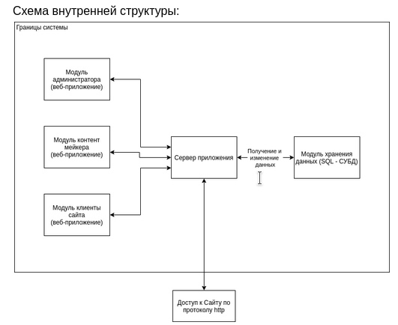
Модульная схема
Система должна состоять из сервера веб-приложения, реляционной базы данных. Доступ к сайту из интернета должен осуществляться по протоколу HTTP/2.
Система реализована на основе MVT шаблона.

Slide 7
Анализ предметной области
В футбольном матче принимают участие две команды, каждая из которых состоит не более чем из 11 игроков, включая вратаря. Матч не может начаться, если в составе любой из команд присутствует менее семи игроков.
ЦСКА - российский футбольный клуб из Москвы. В сентябре 2010 года агентство «Sport+Markt» провело исследование, по данным которого за ЦСКА болеют 10,5 млн человек, таким образом, по количеству болельщиков ЦСКА занимает 12 место в Европе и второе в России
Футбольный клуб участвует в матчах примерно от 2 до 10 раз в месяц.

Slide 8
Анализ предметной области.
Стек технологий
Front-end
HTML, CSS, JavaScript. Выбор HTML и CSS обусловлен тем, что стандартизованные языки разметки документов в WEB. Для реализации интерактивных элементов сайта используется JavaScript, как самый распространенный встраиваемый язык сценариев в браузерах Google Chrome и Mozilla Firefox.
Back-end
Для реализации серверной части был использован язык Python как язык с одним из самых больших комьюнити и одной из самых больших баз ответов. Для реализации такой задачи, как отдать клиенту несколько HTML страниц, использовался микрофреймворк Flask. Он использует локальные треды внутри объектов, так что нет необходимости передавать объекты в пределах одного запроса от функции к функции, что уменьшает объем кода
База данных
Для работы с базой данных выбран фреймворк SQLAlchemy — это программное обеспечение с открытым исходным кодом для работы с базами данных при помощи языка SQL.

Slide 9
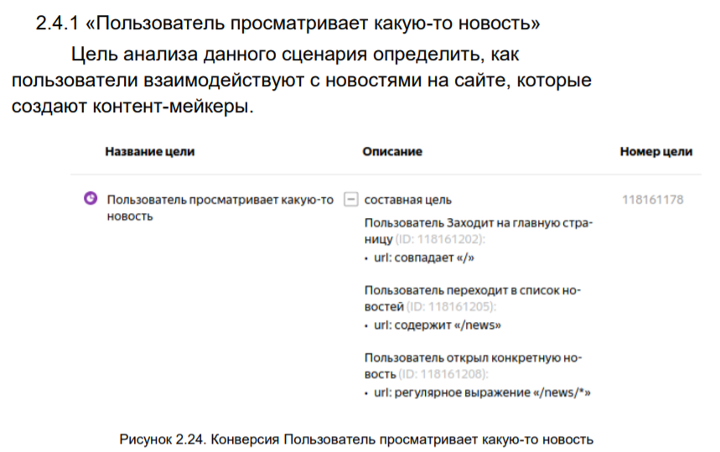
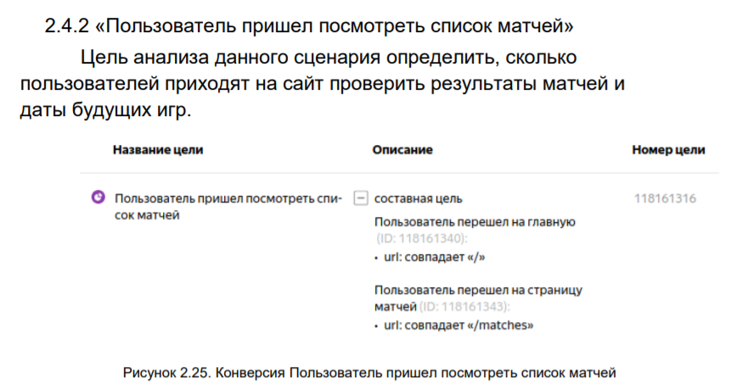
Анализ предметной области.

Slide 10
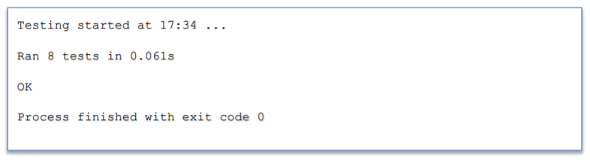
Тестирование
Unit тестирование
Модульное тестирование проводилось при помощи python библиотеки unittest.
Было проведено тестирование класса
ClientService: get_all_matches() get_all_news()
Было проведено тестирование класса Content-makerService: add_new_news() add_new_match() del_match()
Было проведено тестирование класса
AdminService: add_new_contentmacker() get_own_admin() change_password()
Результаты тестирования:

Slide 11
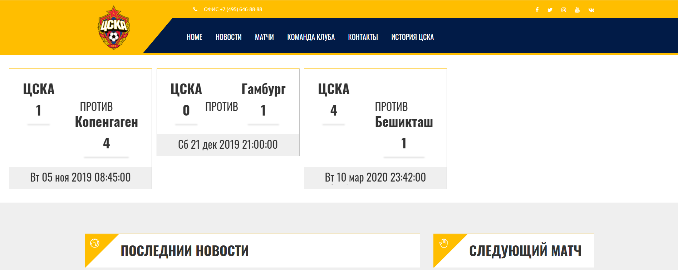
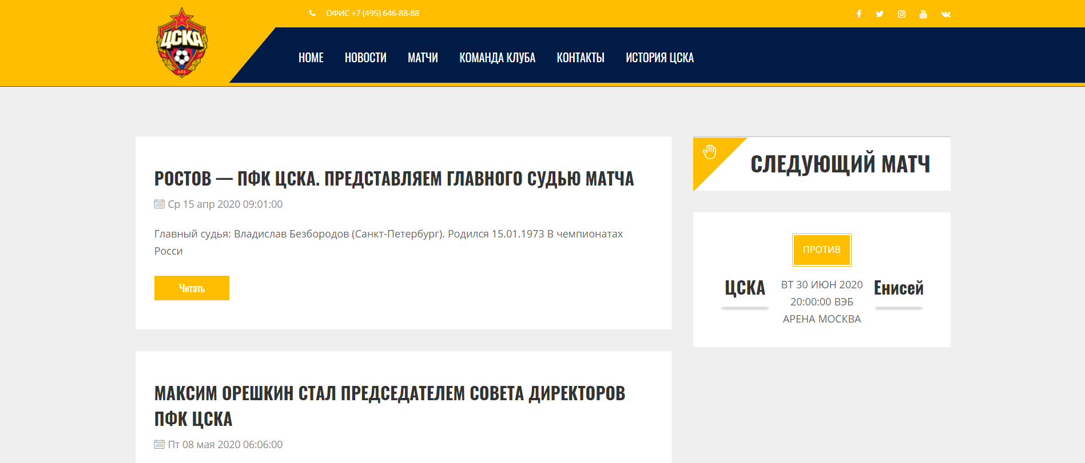
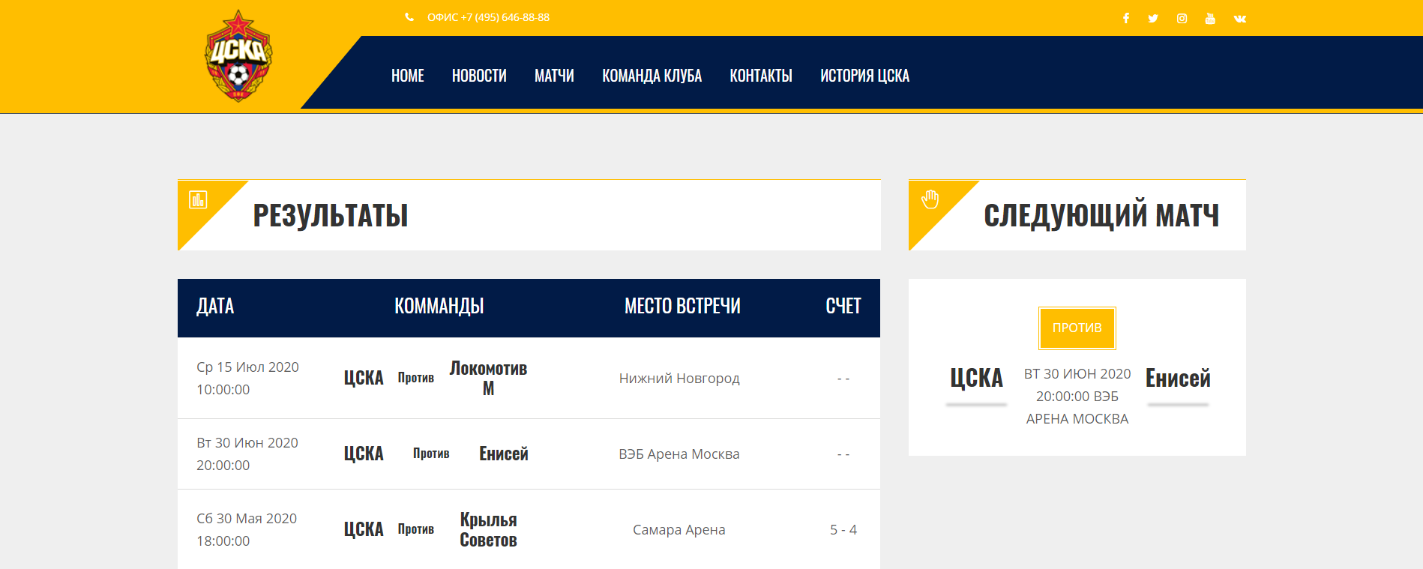
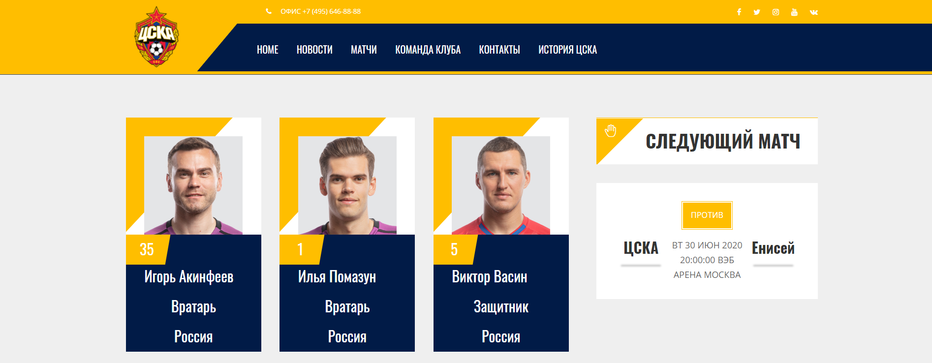
Реализация продукта: Клиент

Slide 12
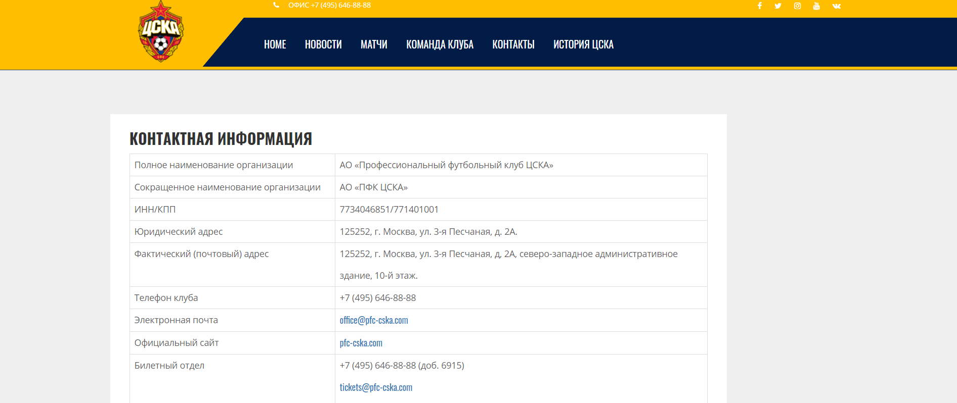
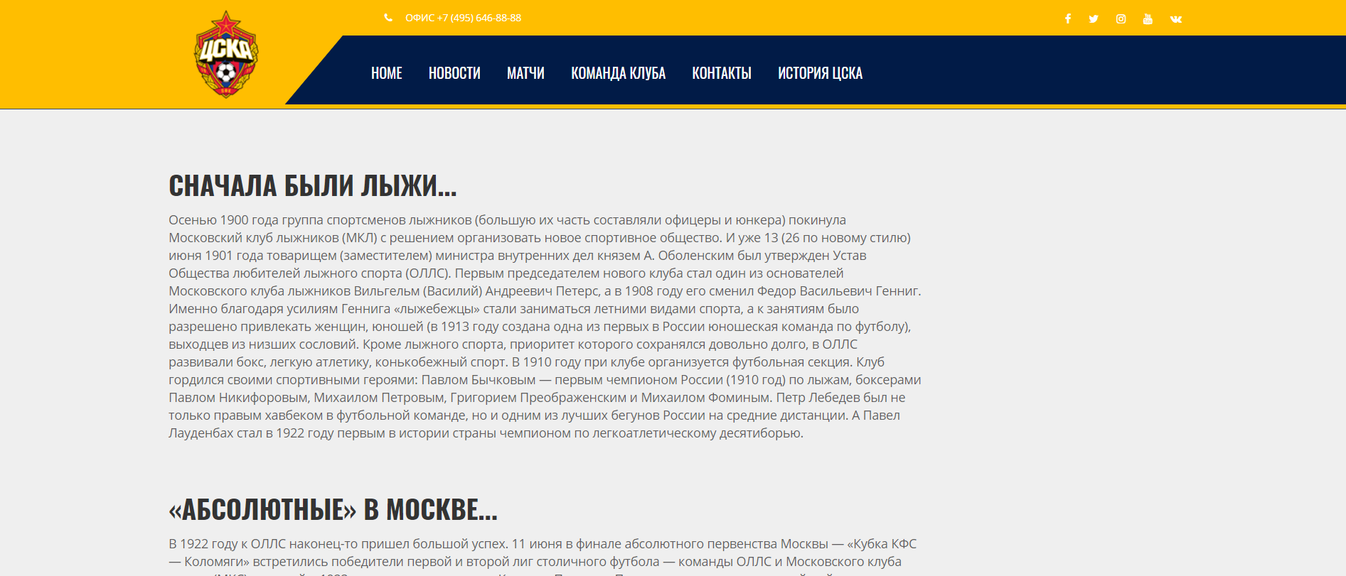
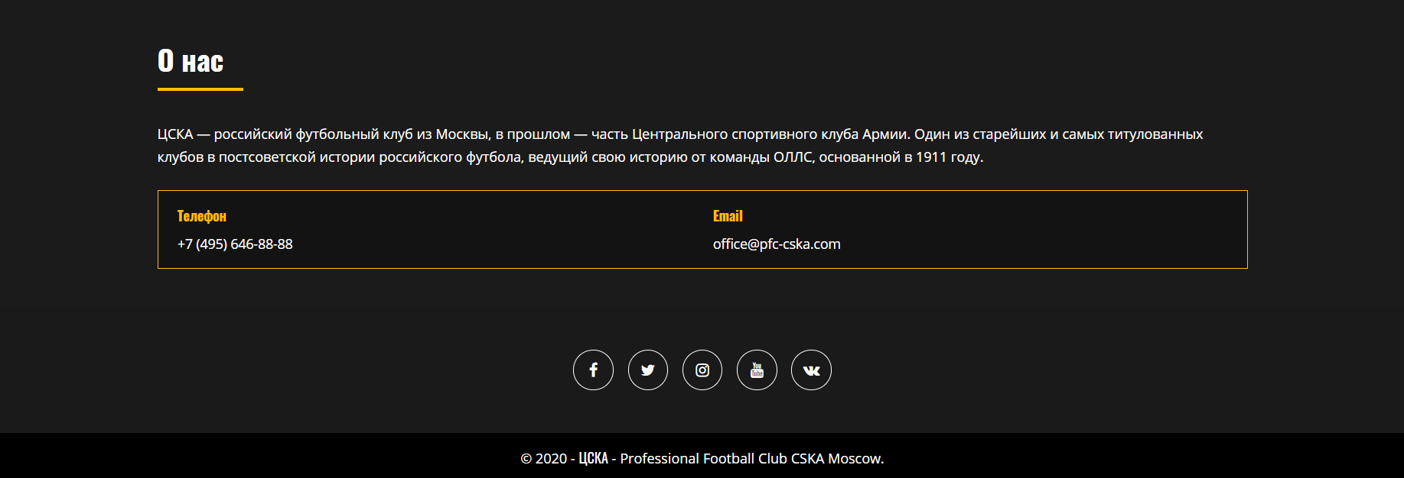
Реализация продукта: Клиент

Slide 13
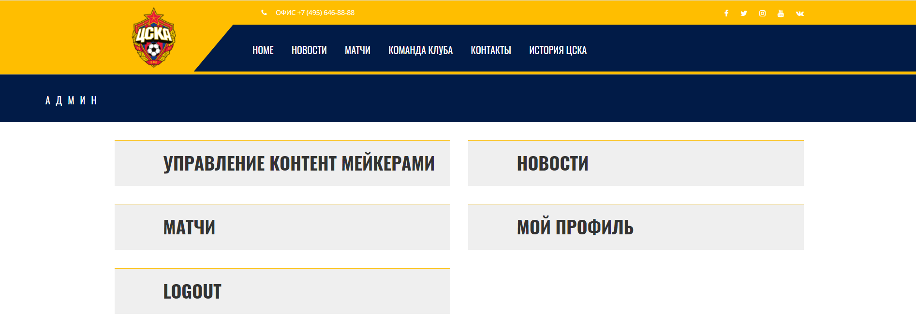
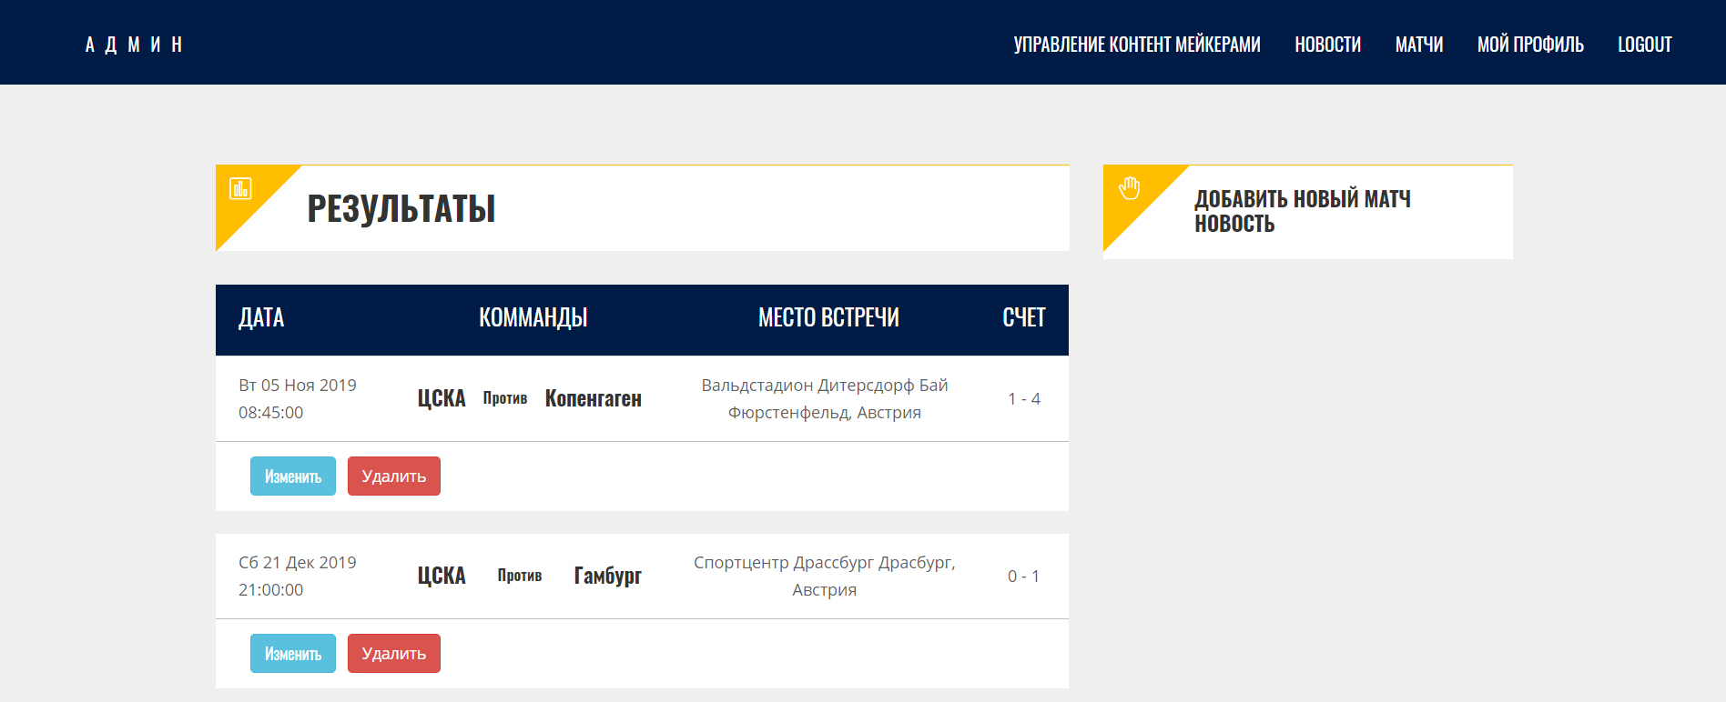
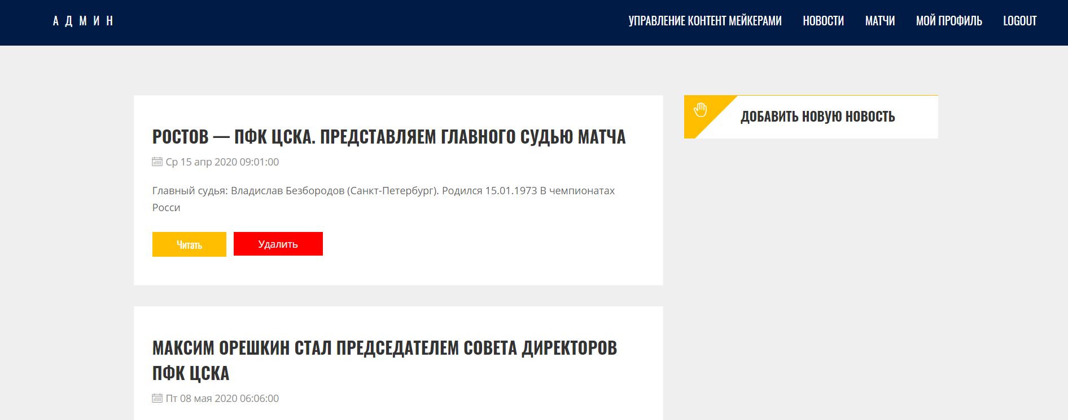
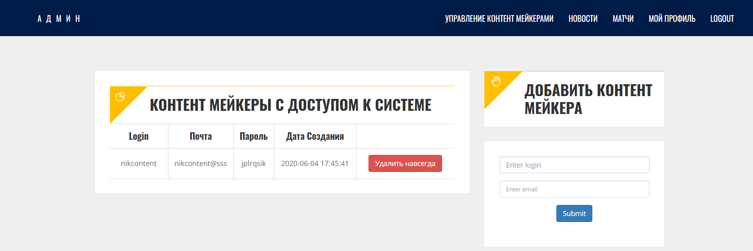
Реализация продукта: Администратор

Slide 14
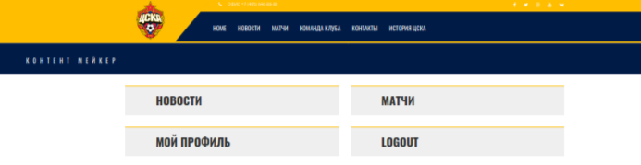
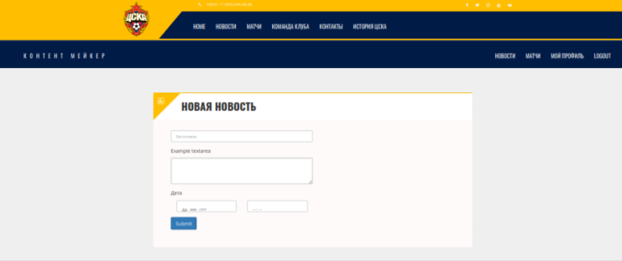
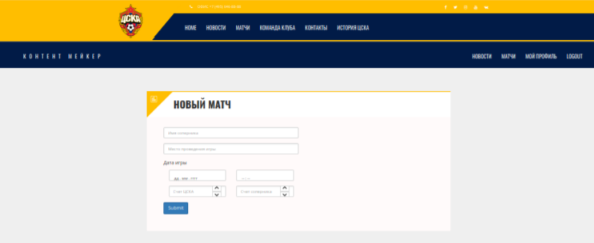
Реализация продукта: Контент-мейкер

Slide 15
Заключение
В настоящем курсовом проекте был создан веб-сайт для АО «Профессиональный футбольный клуб ЦСКА». Данный веб-сайт работает и обладает всеми необходимыми функциями в соответствии с поставленной задачей:
C точки зрения клиента.
возможность посмотреть всю необходимую информацию как о клубе, так и о конкретных игроках
2. C точки зрения контент-мейкера:
возможность добавлять и редактировать весь контент на веб-сайте
3. C точки зрения администратора:
возможность управления пользователями
Участники проекта :
Стоян Никита patris.morson@gmail.com
Даньшин Никита nik.danshin.9936@gmail.com

